Slide 1


MEDIA MENGAJAR
BUPENA
UNTUK SD/MI KELAS 4
Notes:
Warna tulisan BUPENA disesuaikan dgn jenjang kelas

Slide 2



Variasi dan Kombinasi Pola Gerak Dasar Nonlokomotor
BAB
1
Gerak lokomotor adalah gerakan yang dilakukan tanpa berpindah tempat dan hanya anggota tubuh tertentu yang bergerak.
mengayun
Memutar dan Meliuk
Menekuk dan Meluruskan

Slide 3

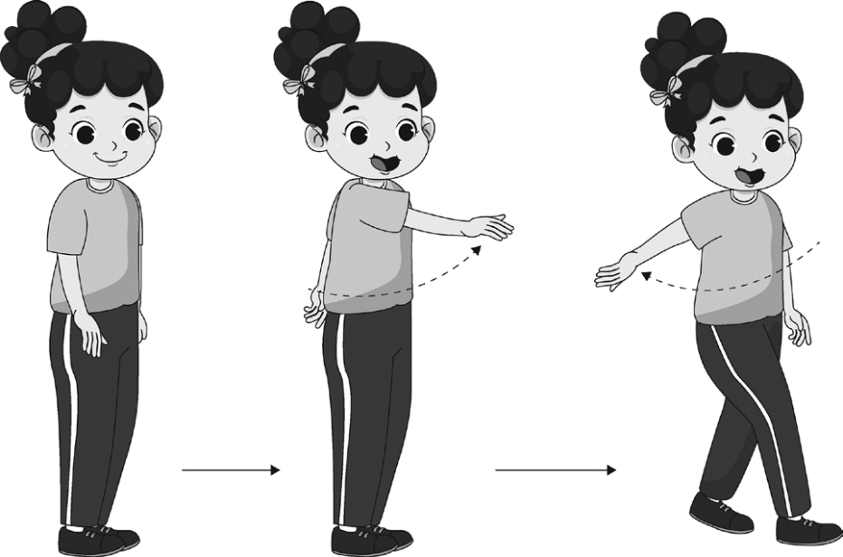
1. Gerak Mengayun
Gerak mengayun dapat melatih kekuatan otot tubuh agar menjadi lebih lentur.
Gerakan mengayun satu lengan ke depan dan ke belakang.

Slide 4
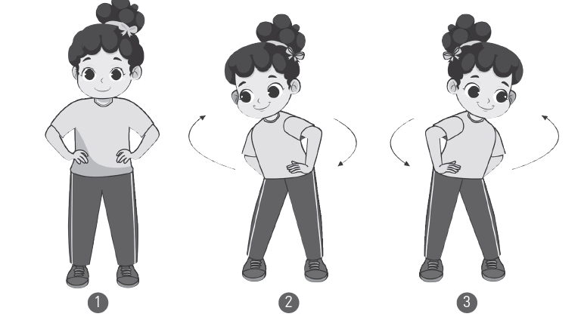
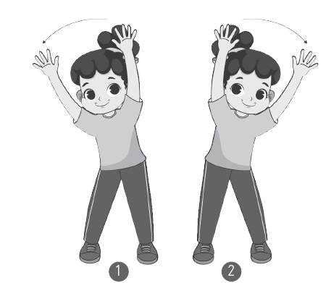
2. Gerak Memutar dan Meliuk
Gerak memutar badan.
Gerak meliuk badan ke arah kanan dan kiri.

Slide 5
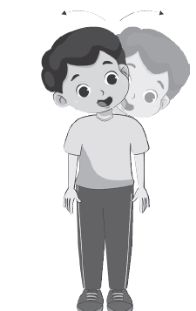
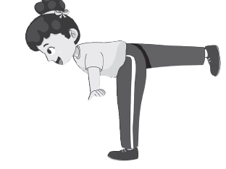
3. Gerak Menekuk dan Meluruskan
Gerak Menekuk kepala.
Gerak sikap pesawat terbang.

